Slide 1
Проект «Мы благодарны Вам – учителя!»
Выполнили:
Зубков Григорий
Бочарова Валерия
Поварич Софья
Волонтеры отряда «Кто, если не мы»
МКУДО Центр внешкольной
работы Выгоничского района
Брянской области
Руководитель: Поварич Г.В.
Методист МКУДО ЦВР Выгоничского района

Slide 2
Учитель работает над самой ответственной задачей — он формирует человека.
М. И. Калинин

Slide 3
География проекта
Сельские поселения Выгоничского района

Slide 4
Краткая аннотация
С 1 января 2018 года в Выгоничском районе дан старт волонтерскому проекту «Мы благодарны Вам – учителя!». Волонтеры собирают сведения об
учителях, когда-либо работавших в учреждениях образования, посещают учителей , узнают о проблемах и необходимой им помощи.
В ходе проведения проекта ветераны педагогического труда нашего района не останутся без внимания: к каждому празднику получат поздравления, будут приглашены на школьные и районные мероприятия, им будет оказана посильная шефская помощь.

Slide 5
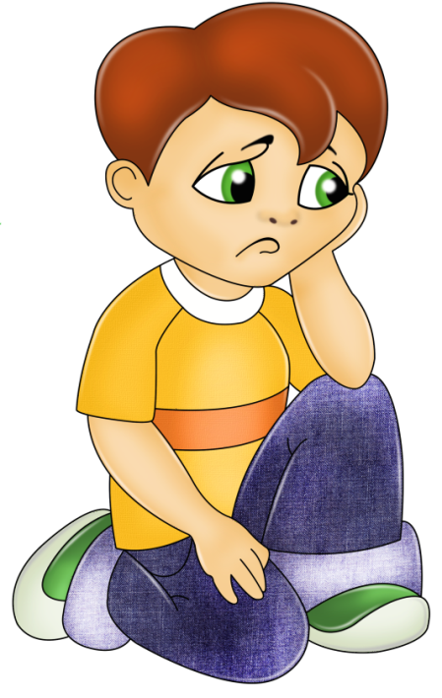
Проблема
Как часто мы забываем
тех учителей, которые в разные годы работали в учреждениях образования нашего района. У каждого из нас в жизни есть свой Учитель с большой буквы – тот, кто мудростью, душевной щедростью, глубокими знаниями помог познать свой внутренний мир, сделал его богаче, научил строить будущее

Slide 6
Целевая аудитория проекта
Учителя, когда-либо работавшие в учреждениях образования Выгоничского района

Slide 7
Цели
проекта
Привлечь внимание детей и подростков к проблеме сохранения памяти о тех, кто посвятил свою жизнь воспитанию подрастающего поколения
Оказание посильной помощи ветеранам педагогического труда
Организация постоянного тесного сотрудничества с педагогами, когда-либо работавшими в учреждениях образования Выгоничского района, в форме участия в совместных школьных и внеклассных мероприятиях, праздниках

Slide 8
Задачи
проекта
Формирования ценностных установок - «создадим приятное настроение себе и учителям»
Развитие творческой поисковой активности, самостоятельности учеников
Приобретение детьми определенных трудовых и коммуникативных умений и навыков
Формирование уважительного отношения к профессии педагога

Slide 9
Методы реализации
Формирование банка данных о ветеранах педагогического труда Выгоничского района;
Создание в школьных музеях экспозиций, посвященных ветеранам педагогического труда;
Проведение мастер-классов в сельских школах по обучению изготовления подарков учителям;
Работа мастерской «Фантазеры» по изготовлению подарков для поздравления учителей.

Slide 10
Ожидаемый результат
Будет собран банк данных и оформлены экспозиции в школьных музеях, посвященные ветеранам педагогического труда;
Ни один из ветеранов педагогического труда не останется без внимания волонтеров и учащихся школ, будет налажено постоянное их взаимодействие и общение на классных часах, общешкольных и внешкольных мероприятиях;
Привлечение ветеранов педагогического труда к профориентационной работе, формирование у подрастающего поколения уважительного отношения к профессии педагога;
Реализация детского творчества и таланта через изготовление подарков учителям и дальнейшего их вручения в праздничные мероприятия.

Slide 11
Этапы работы над проектом
1 этап
2 этап
Разработка образцов подарков для учителей;
3 этап
Поздравление ветеранов педагогического труда с праздниками, вручение им подарков, сделанных своими руками; приглашение их на классные часы, школьные и внешкольные мероприятия;
Работа с методическими материалами, школьными и районным архивами по данной проблеме, организация взаимодействия с главами сельских поселений;
Проведение мастер-классов по их изготовлению волонтерами из творческой мастерской «Фантазеры»;
Посещение ветеранов педагогического труда на дому;
Оказание посильной помощи учителям, по мере необходимости;
Изготовление подарков и экспозиций в музеи в творческой мастерской;
Сбор информации о ветеранах педагогического труда Выгоничского района;
Составление паспорта проекта;

Slide 12
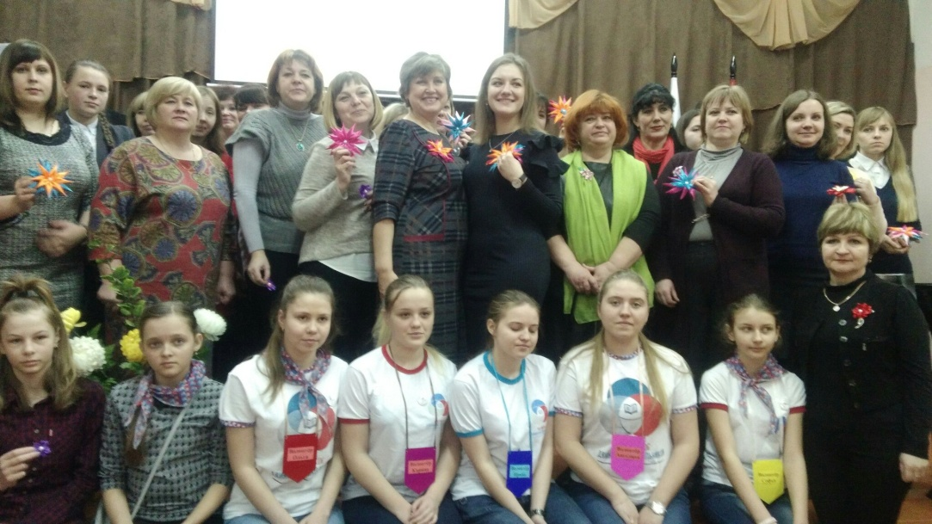
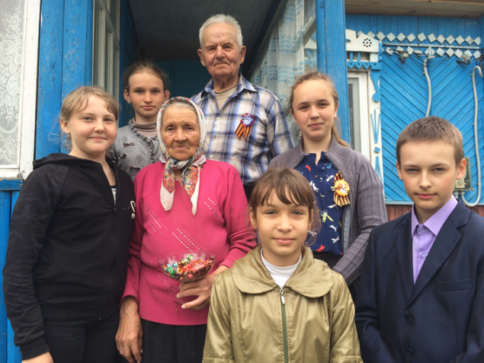
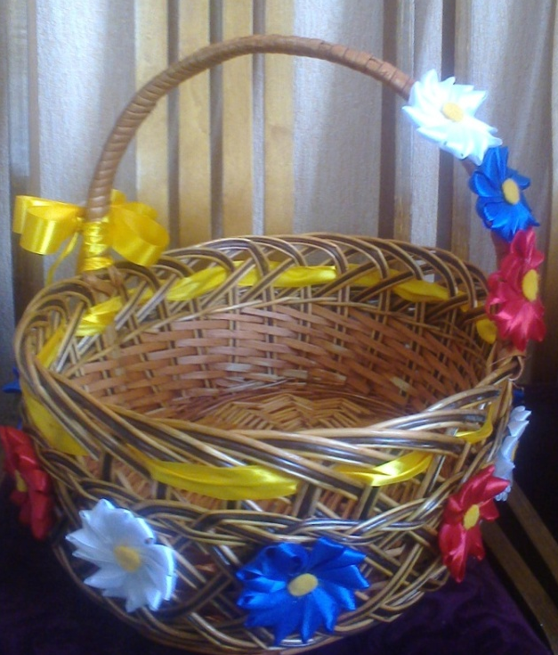
Продукт проектной деятельности

Slide 13
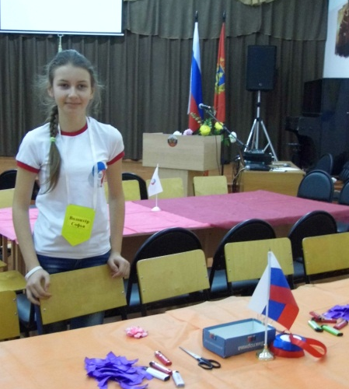
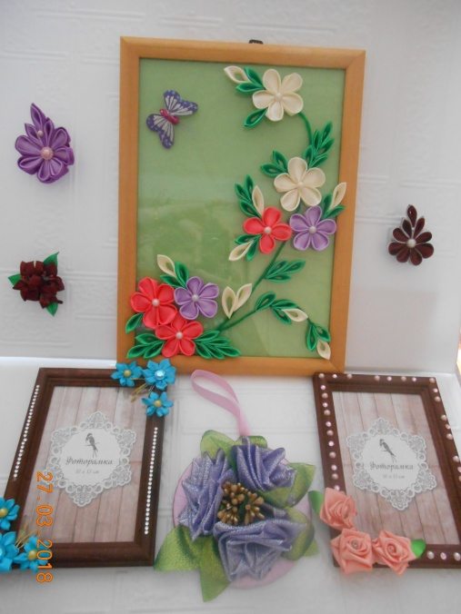
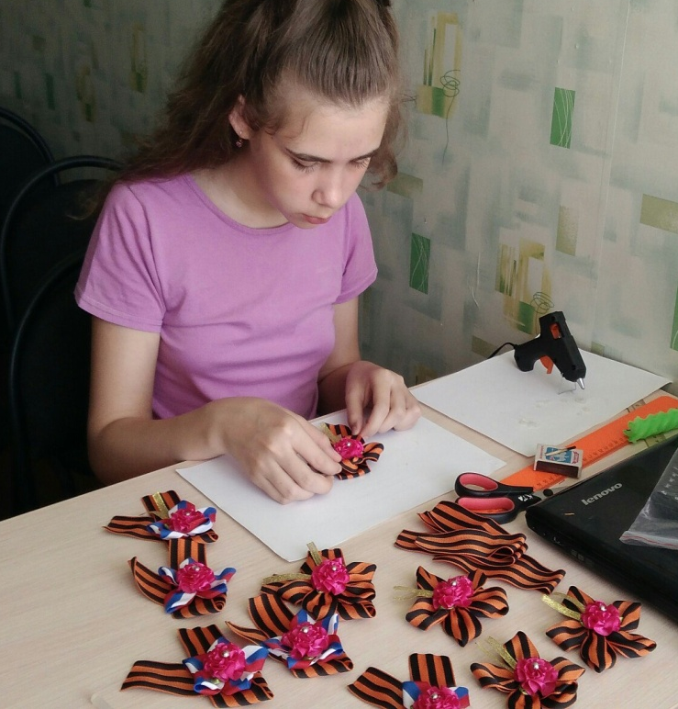

Slide 14
Фактические результаты
Ко дню учителя 2018 года:
Изучены школьные и районный архивы, в которых указаны педагогические работники, работавшие в Выгоничском районе;
Волонтеры и школьники посетили ветеранов педагогического труда и выяснили, в какой помощи они нуждаются;
Во всех районных школах проведены мастер-классы, организованные волонтерами, по изготовлению подарков учителям;
Изготовлены подарки всем ветеранам педагогического труда;
Привлечено внимание детей и подростков к проблеме сохранения памяти о тех, кто посвятил свою жизнь воспитанию подрастающего поколения;
Повысилась творческая и социальная активность детей.

